Slide 1
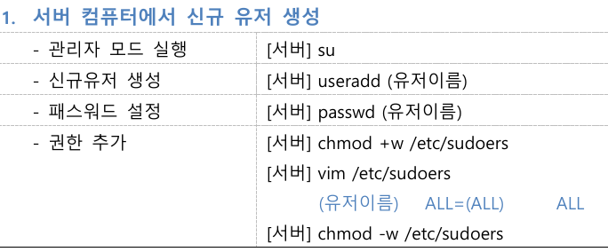
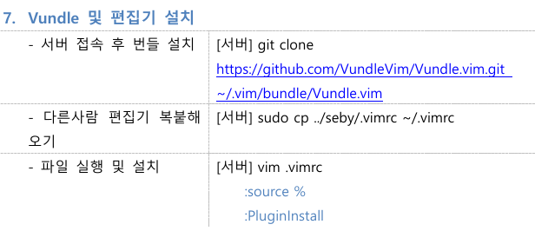
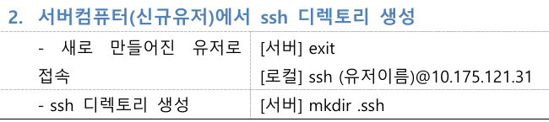
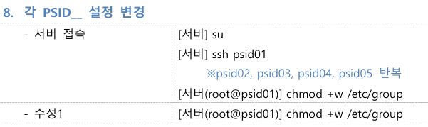
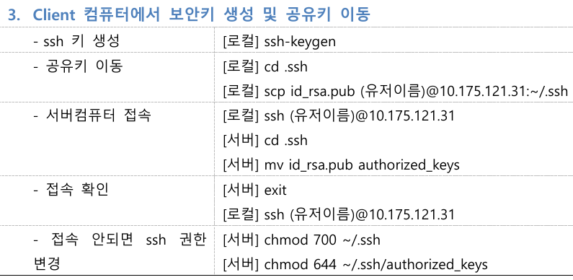
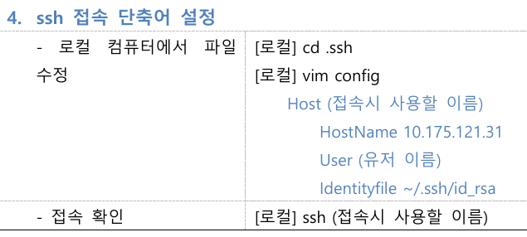
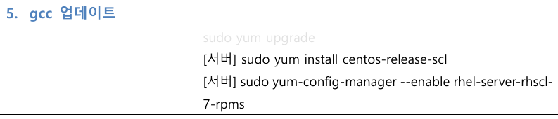

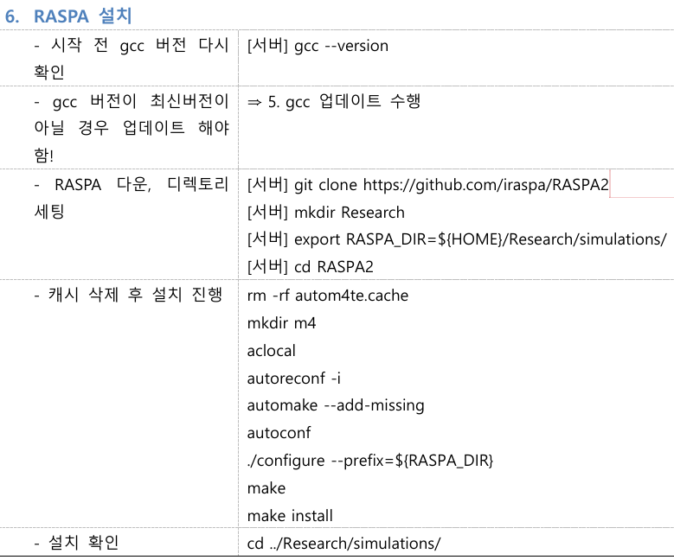
PSID ulsan 서버 클러스터 접속 매뉴얼
서버 도메인 IP
10.175.121.31
서버 컴퓨터 관리자 su비번
korea2020
기본 비밀번호 Access
psid1234!@
구글 원격 컴퓨터 아이디 비밀번호
952311
클러스터 내 다른 노드에 등록하기
su
ssh psid(숫자)
vim /etc/passwd
(유저이름):x:(n):(n+1)::/home/anna:/bin/bash
마지막에 추가
vim /etc/group
(유저이름):x:(n+1):
마지막에 추가
chmod +w /etc/sudoers
vim /etc/sudoers
(유저이름) ALL=(ALL) ALL
## Allow root to run any commands anywhere 밑에 추가
chmod -w /etc/sudoers
passwd (유저이름)

